Slide 1

[Nome do curso]
[Nome do palestrante] [Posição]
Aula 3: Padrões de Codificação
[Nome da aula]
Introdução ao Ecossistema .NET & Documentação

Slide 2

Objetivos
O que é escrever um bom código?
Entender o Clean Code
Convenções de nomenclatura

Slide 3
[Nome do curso]
[Nome do palestrante] [Posição]
Aula 3
O que é escrever um bom código?
[Nome da aula]
Introdução ao Ecossistema .NET & Documentação

Slide 4
“Bom código”
Ser confiável
Ser sustentável
Ser eficiente
Eficiência e desempenho X confiabilidade e facilidade

Slide 5
Por que e como devemos padronizar?
Melhorar comunicação entre equipe
Facilitar manutenção de códigos
Utilizar documentação e boas práticas de codificação, como clean code
“ Melhor não mexer no código porque está funcionando e não estou entendendo! “

Slide 6
[Nome do curso]
[Nome do palestrante] [Posição]
Aula 3
Clean Code
[Nome da aula]
Introdução ao Ecossistema .NET & Documentação

Slide 7
O que é Clean Code?
Conjunto de boas práticas na escrita de software para obtenção de maior legibilidade e manutenibilidade de código. -> Clean Code: A Handbook of Agile Software Craftsmanship [Book] (oreilly.com)

Slide 8
Regras gerais
Siga SEMPRE as convenções adotadas pela equipe!
KISS : Keep It Stupid Simple ( Matenha isto estupidamente simples)
Devolva o código mais limpo do que você encontrou
Busque sempre entender e solucionar os problemas a partir de sua raiz.

Slide 9
Regras para entendimento de código
Seja consistente na escrita de todo o código
Utilize variáveis concisas e que realmente passem a informação necessária
Observe a necessidade de criação de objetos de valor ao invés do uso de tipos primitivos
Evite dependências lógicas
Evite condicionais negativas
Vamos para os exemplos?

Slide 10
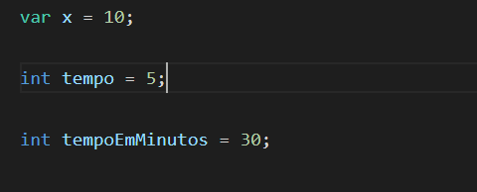
Regras para nomeação
Escolher nomes descritivos para classes, variáveis e métodos

Slide 11
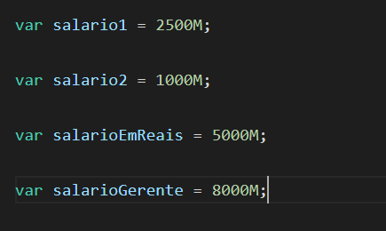
Regras para nomeação
2. Para variáveis semelhantes, faça uma distinção identificável

Slide 12
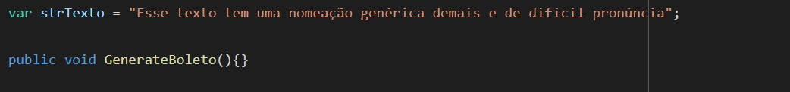
Regras para nomeação
3. Utilizar nomes de fácil leitura e busca

Slide 13
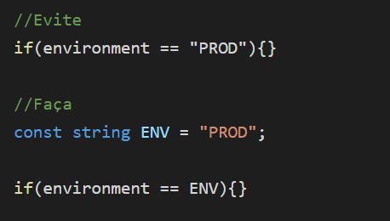
Regras para nomeação
4. Utilize constantes para guardar strings a serem comparadas

Slide 14
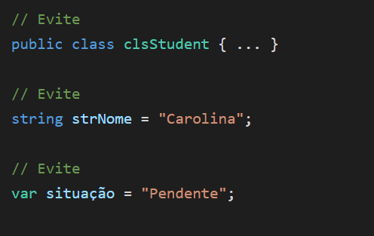
Regras para nomeação
5. Não use prefixos ou caracteres especiais

Slide 15
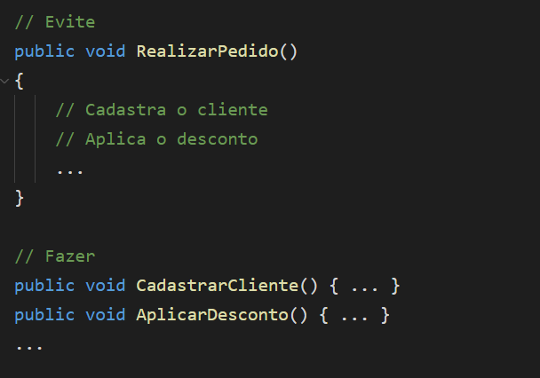
Regras para métodos
1. Métodos não devem ser grandes e devem possuir somente um objetivo/responsabilidade

Slide 16
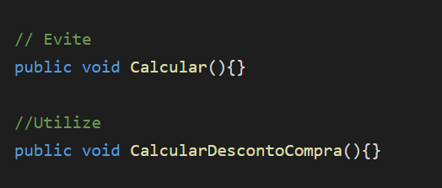
Regras para métodos
2. Métodos devem possuir nomes descritivos

Slide 17
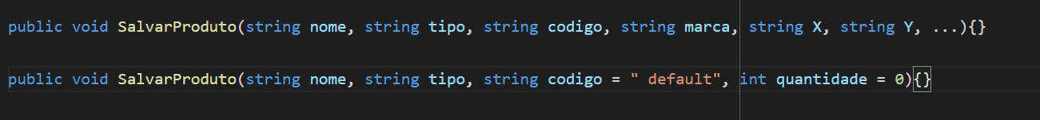
Regras para métodos
3. Evite a exigência de muitos parâmetros dentro do método

Slide 18
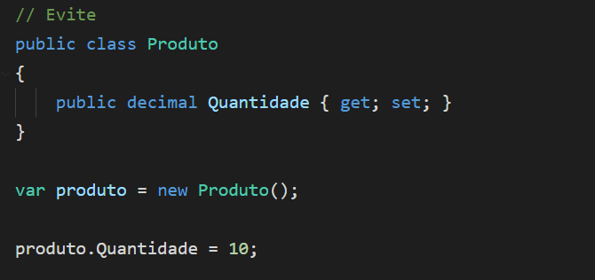
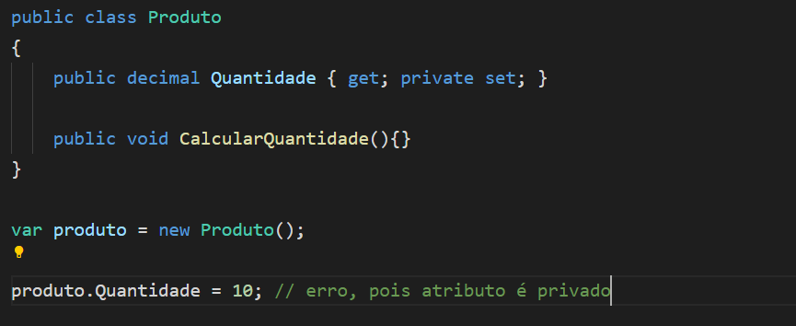
Regras para métodos
4. Evite que uma função altere valores de outra classe sem ser a própria classe

Slide 19
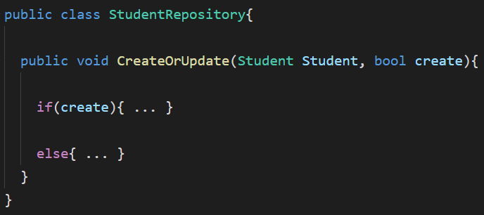
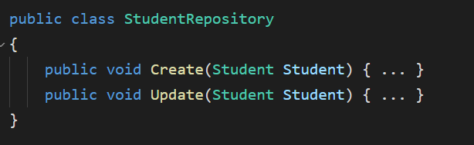
Regras para métodos
5. Evite utilização de flags desnecessárias

Slide 20
Regras para comentários
1. Evite comentários desnecessário, torne seu código autoexplicativo
2.Não seja redundante
3. Não deixe código desnecessário comentado
4. Comentários podem ser úteis para falar sobre a intenção de uma classe ou método
5. Comentários podem explanar regras mais complexas e alertas sobre consequências mais sérias

Slide 21
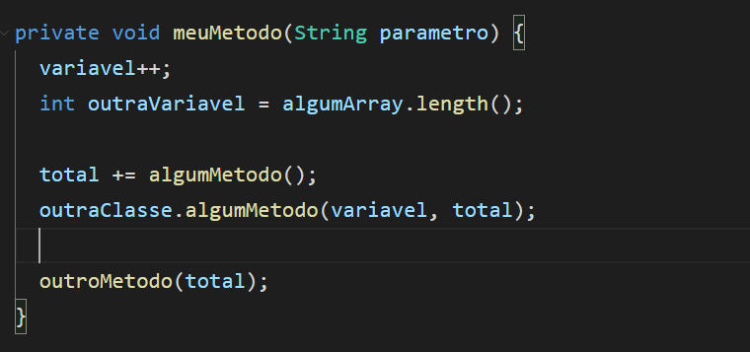
Regras para estruturação de código
Declare variáveis próximas de seu uso
Agrupe métodos similares
Declare funções de cima pra baixo
Mantenha poucas e curtas linhas
Use espaçamentos e identação corretamente

Slide 22
[Nome do curso]
[Nome do palestrante] [Posição]
Aula 3
Convenções de nomenclatura
[Nome da aula]
Introdução ao Ecossistema .NET & Documentação

Slide 23
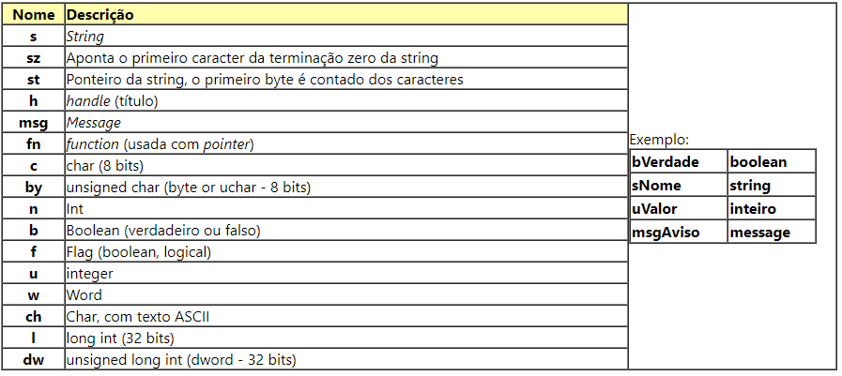
Notação Húngara
Facilitar o reconhecimento do tipo de variável
Não recomendado

Slide 24
Camel Case
Escrever palavras ou frases compostas considerando a primeira letra da primeira palavra sempre minúscula e as subsequentes maiúsculas.
Ex: valorDoDesconto, nomeCompleto, totalSalario…

Slide 25
Pascal Case
Escrever palavras ou frases compostas considerando a primeira letra de cada palavra maiúscula
Ex: ValorDoDesconto, NomeCompleto, TotalSalario…

Slide 26
Qual o padrão para C#?
Não há uma regra obrigatória, porém grande maioria dos desenvolvedores convenciona da seguinte forma:
Nomes de classes e métodos -> PascalCase
Nomes de variáveis e parâmetros -> CamelCase
No caso de interfaces recomenda-se o uso do prefixo “ I “
Ex: IEntidade, IRepositorioCliente

Slide 27
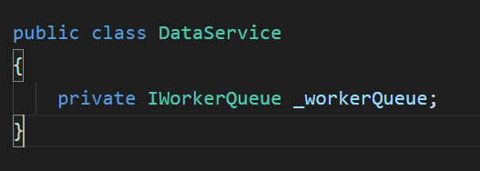
Recomendações da Microsoft
Uso do PascalCase
Classes
Interfaces
Membros de tipos públicos
Uso com CamelCase
Campos privados e internos -> deve-se ainda usá-los com prefixo “ _”.

Slide 28
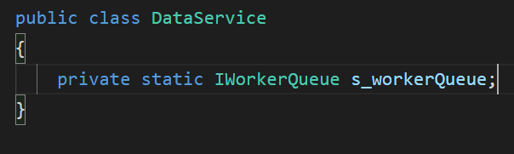
Recomendações da Microsoft
Uso do PascalCase
Classes
Interfaces
Membros de tipos públicos
Uso com CamelCase
Campos privados e internos
deve-se ainda usá-los com prefixo “ _”.
Campos estáticos privados ou internos
usar com prefixo “s_”

Slide 29
Para saber mais
Tudo o que você precisa saber sobre as licenças de projetos open source | by Diego Martins de Pinho | Training Center | Medium
.NET is open source on GitHub | .NET
.NET Standard | Common APIs across all .NET implementations
Performance Improvements in .NET 5 - .NET Blog (microsoft.com)
Clean Code: A Handbook of Agile Software Craftsmanship [Book] (oreilly.com)
C# Coding Conventions | Microsoft Docs

